Slide 1
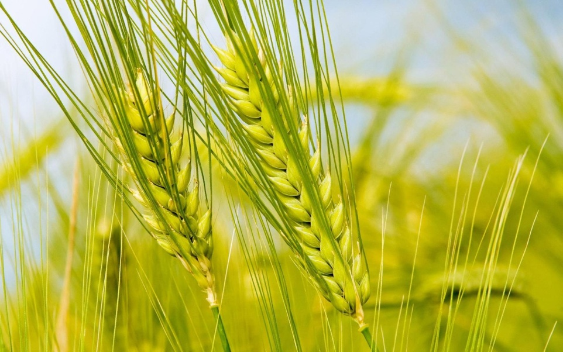
“ВПЛИВ АГРОЕКОЛОГІЧНИХ ФАКТОРІВ
НА ВЗАЄМОСВЯЗАНУ СИСТЕМУ ТЕХНОЛОГІЧНИХ, ХАРЧОВИХ ПОКАЗНИКІВ
ОЗИМОЇ ПШЕНИЦІ”
Науково-дослідницька робота
Виконала :
учениця 10 класу
Кравець Анастасія
Наукові керівники:
Кліко Т.Г.,Кунат В.В.,
вчителі біології та хімії

Slide 2
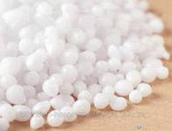

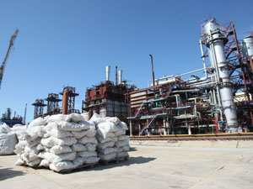
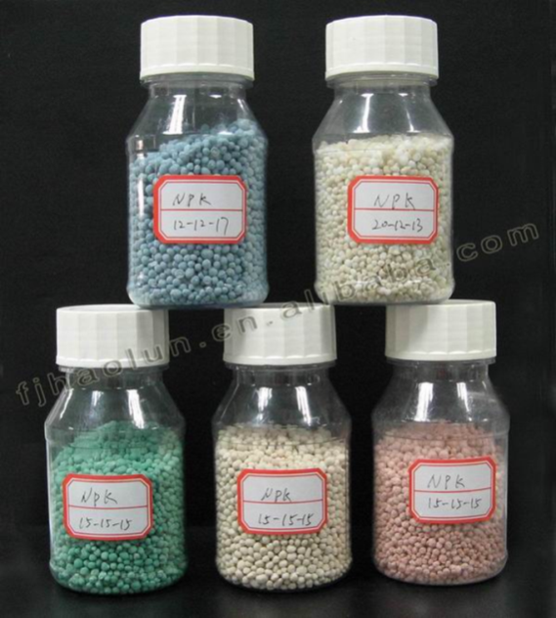
Дерево науки усіма коренями поєднане із практикою
О.М. Несмеянов
Актуальність:

Slide 3
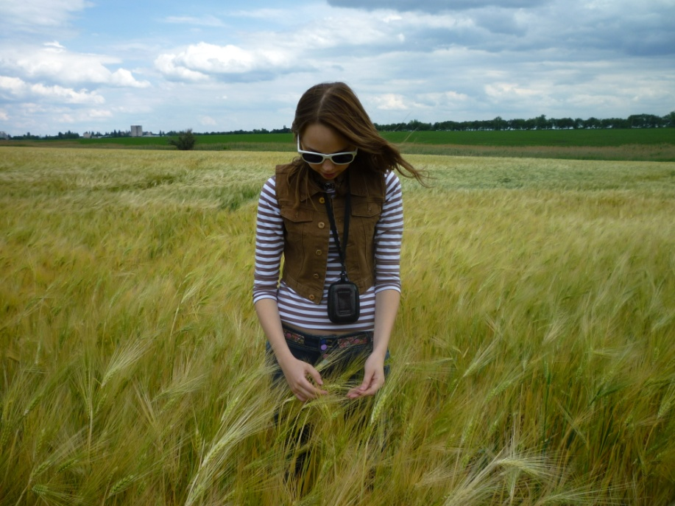
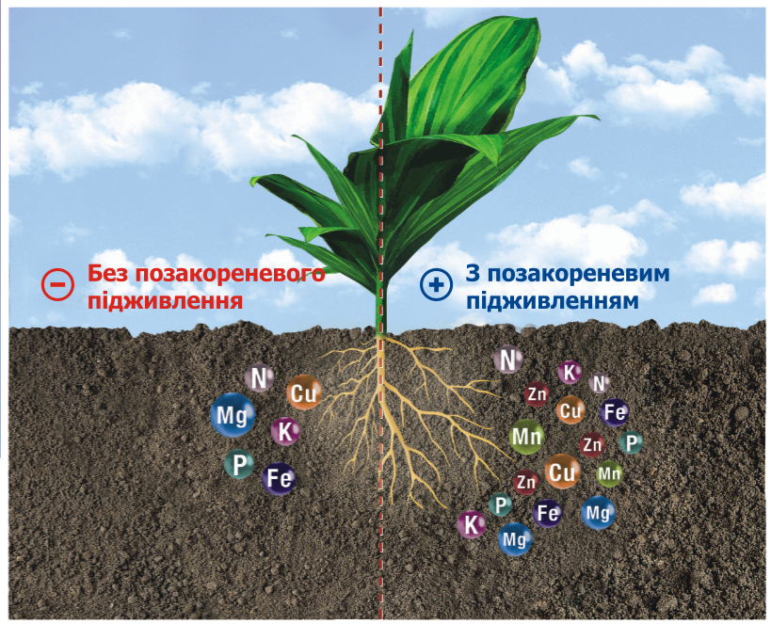
Мета дослідження:
Вивчення впливу агроекологічних факторів (ґрунтово-кліматичних умов, добрив і гербіцидів) на взаємозв'язану систему технологічних харчових і токсикологічних показників зерна сортів озимої пшениці з метою вдосконалення технології їх вирощування в умовах степової зони України.

Slide 4
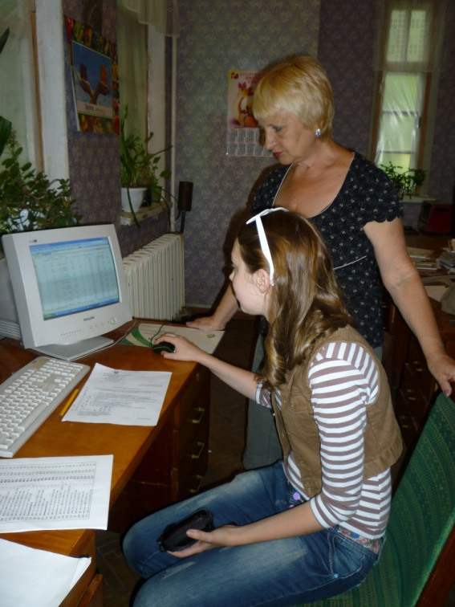
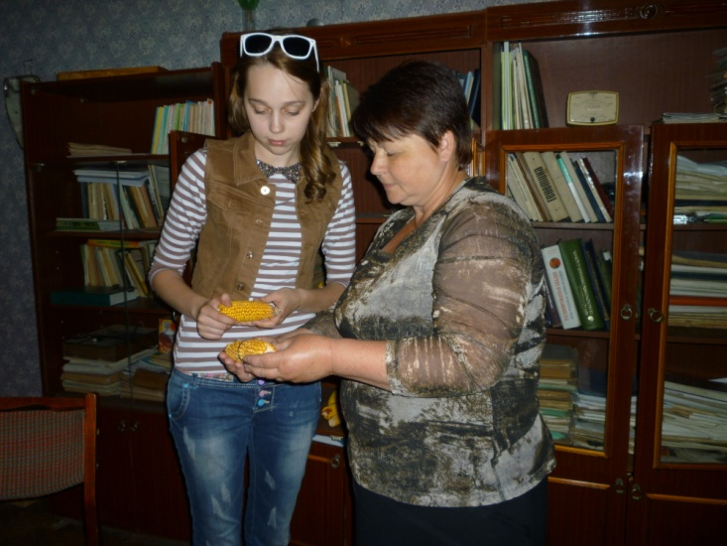
Наукова новизна роботи.
Вивчено потенційні можливості сортів озимої пшениці з точки зору формування якості зерна і їх реакцію на умови вирощування, дози і внесення азотних добрив при вирощуванні озимої пшениці, вивчена динаміка їх розкладу і вплив на хлібопекарські і санітарно—гігієнічні показники якості зерна

Slide 5
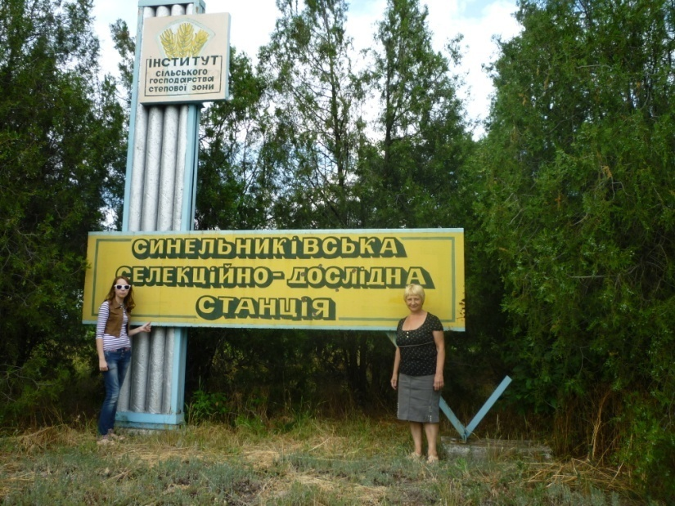
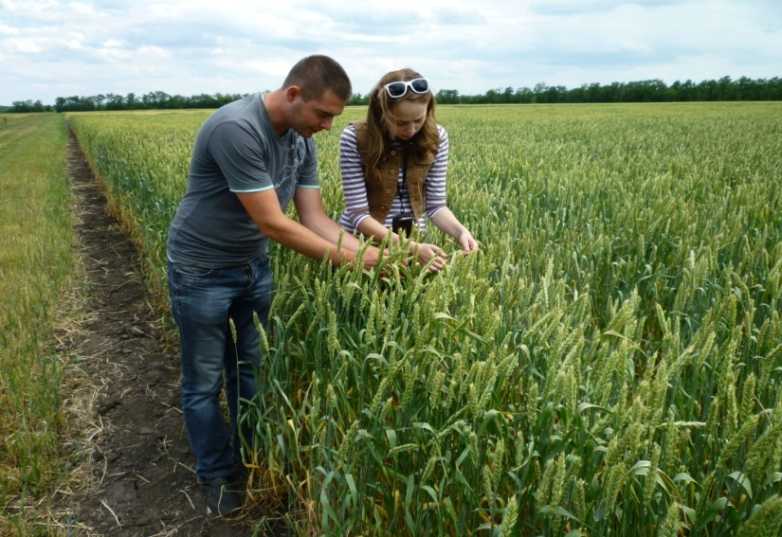
Досліди проводили на Синельниківській селекційно-дослідній станції Інституту сільського господарства степової зони НААН України, яка знаходиться в Дніпропетровській області і відноситься до північної підзони Степу України

Slide 6
Таблиця 1
Середньомісячна і середньобагаторічна кількість опадів, мм
(дані Синельниківської агрометеостанції)
Рік | Місяці |  |  |  |  |  |  |  |  |  |  |  | Сума за рік
 | 1 | 2 | 3 | 4 | 5 | 6 | 7 | 8 | 9 | 10 | 11 | 12
Середня багаторічна | 23,0 | 19,0 | 25,0 | 37,0 | 48,0 | 71,0 | 65,0 | 48,0 | 34,0 | 37,0 | 34,0 | 32,0 | 473,0
2012 р. | 55 | 11,4 | 24 | 7,1 | 19 | 74 | 18 | 41 | 42 | 54 | 60,8 | 38 | 444,3
2013р. | 45,0 | 21,0 | 27,3 | 16,1 | 17,7 | 106,1 | 21,3 | 11 | 70,4 | 35,2 | 23 | 21 | 415,1

Slide 7
Таблиця 2
Середньомісячна і середньобагаторічна температура повітря, ºС
(дані Синельниківської агрометеостанції)
Рік | Місяці |  |  |  |  |  |  |  |  |  |  |  | Середня за рік
 | 1 | 2 | 3 | 4 | 5 | 6 | 7 | 8 | 9 | 10 | 11 | 12
Середня багаторічна | -6,6 | -6,1 | 0,8 | 7,3 | 15,1 | 18,2 | 21,1 | 20,2 | 14,7 | 8,2 | 0,8 | -2,3 | 10,2
2012 р. | -1,6 | -2,3 | 4,8 | 9,1 | 18,9 | 21,8 | 24 | 24,5 | 16,4 | 11 | 1,1 | 1 | 11,4
2013р. | -3,5 | -2,9 | 4,4 | 11,5 | 20,2 | 21,8 | 21,5 | 22,2 | 13,3 | 9,5 | 2,5 | -1,4 | 12,5

Slide 8
Ґрунтоутворюючими породами є важко суглинкові та легко глинисті леси, які на глибині 5–6 м змінюються середньосуглинковим палевим лесом. Ґрунтовий покрив Синельниківської селекційно-дослідної станції, досить однорідний і представлений в основному звичайними середньо глибокими мало гумусними повно профільними і в різному ступені змитими чорноземами.

Slide 9
Таблиця 3
Агрохімічна характеристика ґрунтів Синельниківської селекційно – дослідної станції
Тип ґрунту | Глибина орного шару, см | Вміст гумусу, % | Вміст рухомих форм, мг/100г ґрунту |  |  | Щільність ґрунту, г/см³ | рН
 |  |  | N | Р₂О₅ | К₂О
Чорнозем звичайний | 0-30 | 3-5.7 | 3,6-3,9 | 13,0-13,6 | 13,4-13,6 | 1,20-1,25 | 6.9-7,0
Як видно із таблиці 3 ґрунти господарства забезпечені гумусом, азотом, фосфором та калієм в достатній мірі. Тип ґрунту – чорнозем звичайний.

Slide 10
До непрямих методів слід віднести і ті, які базуються на:
відновленні нітратів в нітрити (хімічним чи біологічним шляхом) з послідуючим їх визначенням фотометричним методом;
на відновленні до аміаку з послідуючою відгонкою і визначенням титрометричним методом;
на відновлені нітрат- іонів до NО або NО₂ і їх визначенні об'ємним методом

Slide 11
Прямі методи базуються на:
абсорбції в ультрафіолетовій області спектра;
відновленні при визначенні величини потенціалу (полярографія і полярографічна кулонометрія);
активності іонів N0₃ в розчині (пряма потенціометрія іон—селективним методом—ІSЄ).

Slide 12
Виділяють таки методи
Колориметричний метод
Дисульфофеноловий метод
Колориметричний метод з дифеніламіном,
Метод з використанням кадмієвої
Швидкий і точний метод
Спектрофотометричним методом
метод з використанням йон—селективних електродів
Метод Cawse

Slide 13
Таблиця № 4
Вплив 2,4-D на забур'яненість посівів і урожайність озимої пшениці
Сорти | Контроль |  | 2,4 D
 | Кількість бур’янів на .шт | Урожайність, т/га | Кількість бур’янів на .шт | Урожайність, т/га
Одеська 51 | 73,6 | 4,1 | 17,6 | 4,2
Одеська н/к | 169,8 | 3,8 | 64,7 | 4,1
Істок | 89,0 | 3,7 | 25,8 | 3,8
Альбатрос одеський | 115,6 | 4,1 | 29,4 | 4,5
СкіФянка | 171,2 | 3,8 | 70,2 | 4,2

Slide 14
Таблиця 5
Вплив гербіциду 2,4- D на врожайність і якість зерна озимої пшениці
Варіанти досліду | Урожай зерна (т/га) | Вміст (%) |  | вдк (о.п.) | Сила борошна (о.а.) | Об'єм хліба (см³)
 |  | Білка в зерні | клейковини в борошні
Контроль | 4.1 | 14.0 | 33.5 | 68.0 | 220 | 897
2,4 D | 4.5 | 14.0 | 32.7 | 68.0 | 188 | 827

Slide 15
Таблиця 6
Біометричні показники рослин озимої пшениці в фазі
виходу в трубку залежно від умов мінерального живлення
Агрофон | Сорти | Висота рослин, см | Кількість у 1-ї рослини Стебел | Вузлових коренів | Маса 100 абс. сухих рослин,
Без Добрив | Альбатрос одеський | 60,9 | 2.3 | 4.7 | 153
 | Спартанка | 50,6 | 2.0 | 10.0 | 124
N₆₀P₆₀K₆ | Альбатрос одеський | 75,3 | 2.5 | 11.9 | 216
 | Спартанка | 65,3 | 2.7 | 11.6 | 205

Slide 16
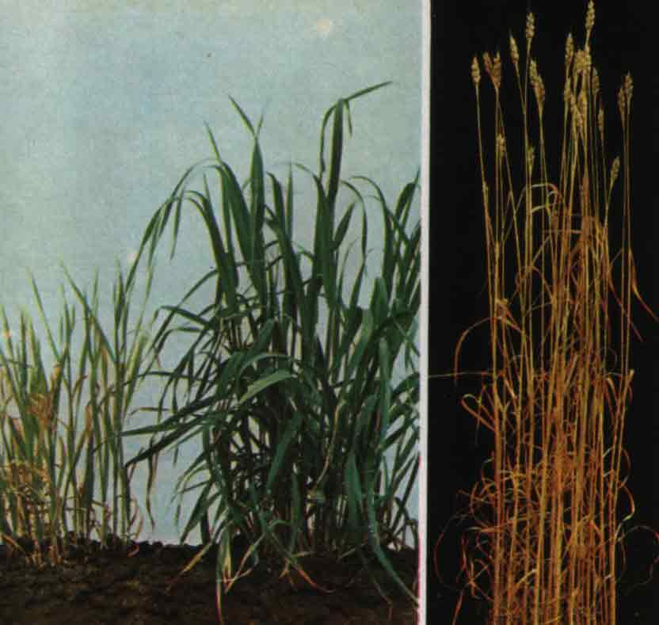
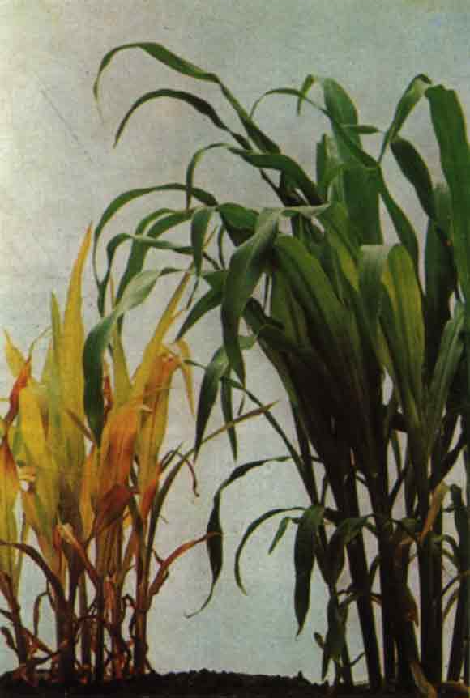
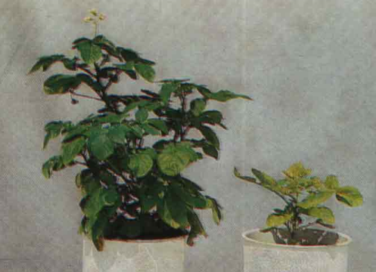
1) вповільнюється ріст рослини;
2) листи й стебла стають ясно-зелені, потім жовтіють і відмирають;
3) листи дрібні, стебла тонкі й тендітні;
4) цвітіння спізнюється, бутони обсипають, плоди дрібні
Азотне голодування

Slide 17
Вплив доз і строк і внесення азотних добрив на вміст нітратів в зерні озимої пшениці

Slide 18
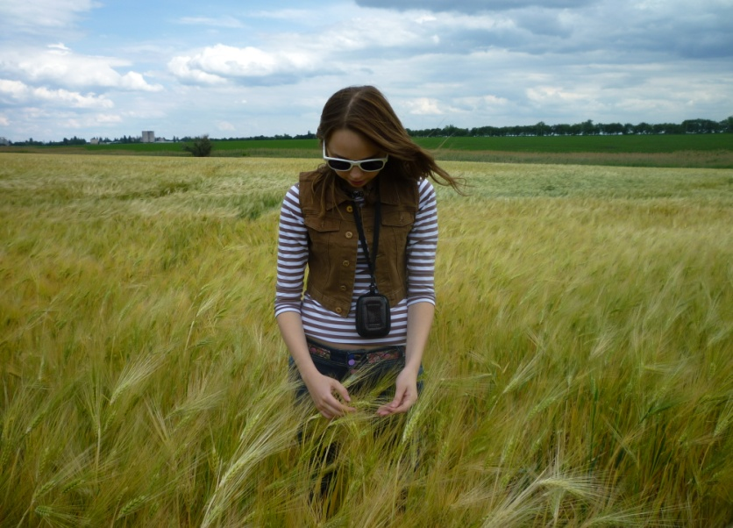
Висновок
При необхідності боротьби з бур’янами амінну сіль 2-4D бажано використовувати в середніх та мінімальних дозах в зв’язку з можливою наявності їх в зерні
Найбільш раціональним шляхом використання азотних добрив під озимує пшеницю прикореневе підживлення посівів на початку виходу рослин в трубку в дозі 30кг по діючої речовини.

